Slide 1
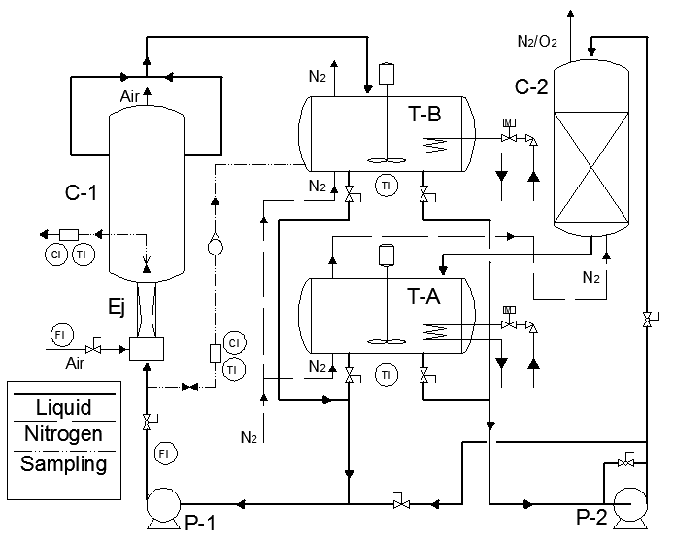
Využití ejektoru k záchytu jemného dýmu
Laboratoř sdílení hmoty
Ústav chemického inženýrství VŠCHT Praha,
Technická 3, 166 28 Praha 6 – Dejvice
Poloprovozní bublaná kolona s ejektorovým
distributorem plynu

Slide 2
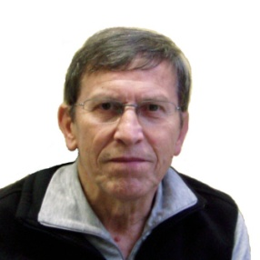
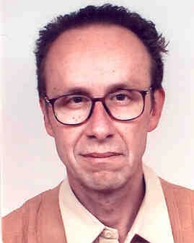
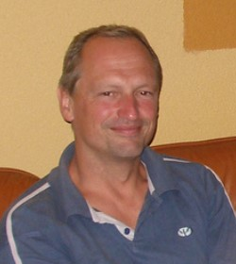
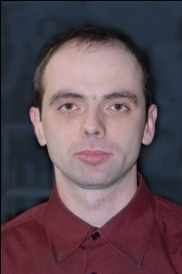
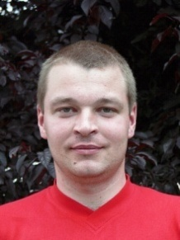
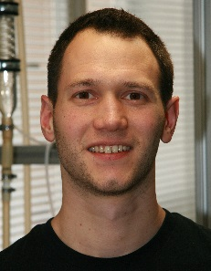
Laboratoř sdílení hmoty
Václav Linek František Hovorka Tomáš Moucha
František Jonáš Rejl Lukáš Valenz Jan Haidl
Ústav chemického inženýrství

Slide 3
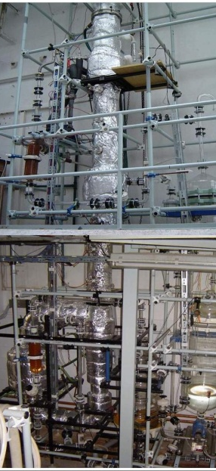
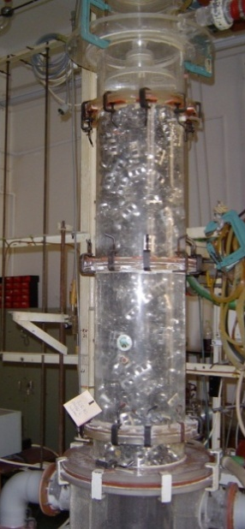
Kolonové aparáty Laboratoře sdílení hmoty
vývoj experimentálních metodik a výběr vhodných modelových systémů pro měření styčné plochy mezi fázemi, koeficientů přestupu hmoty a tlakových ztrát
modelování a návrh absorpčních a destilačních kolon
Poloprovozní rektifikační kolona o průměru 0,15m
Unikátní systém pro měření koncentračních a teplotních profilů podél plněného lože kolony - stanovení dosud nedostupných transportních dat
Používané systémy: metanol-etanol, metanol-propanol, cyklohexan-heptan
Poloprovozní absorpční kolona o průměru 0,3 m
Standardní systém pro získávání transportních a hydraulických dat sypaných i strukturovaných výplní
spolupráce s Raschig, Rauschert, GTC, RVT

Slide 4
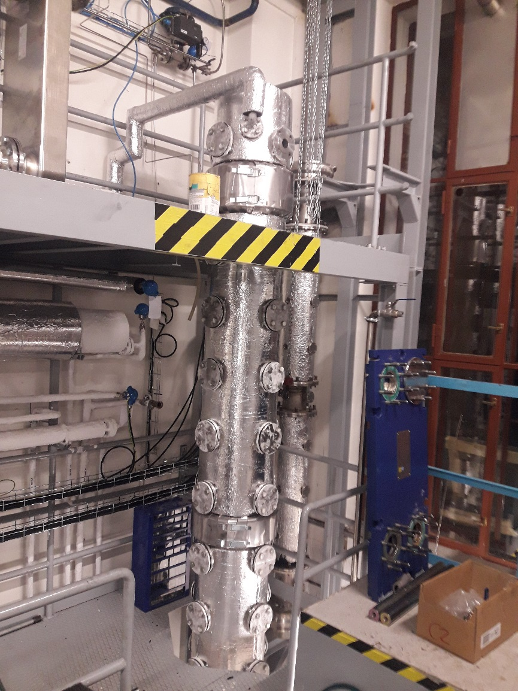
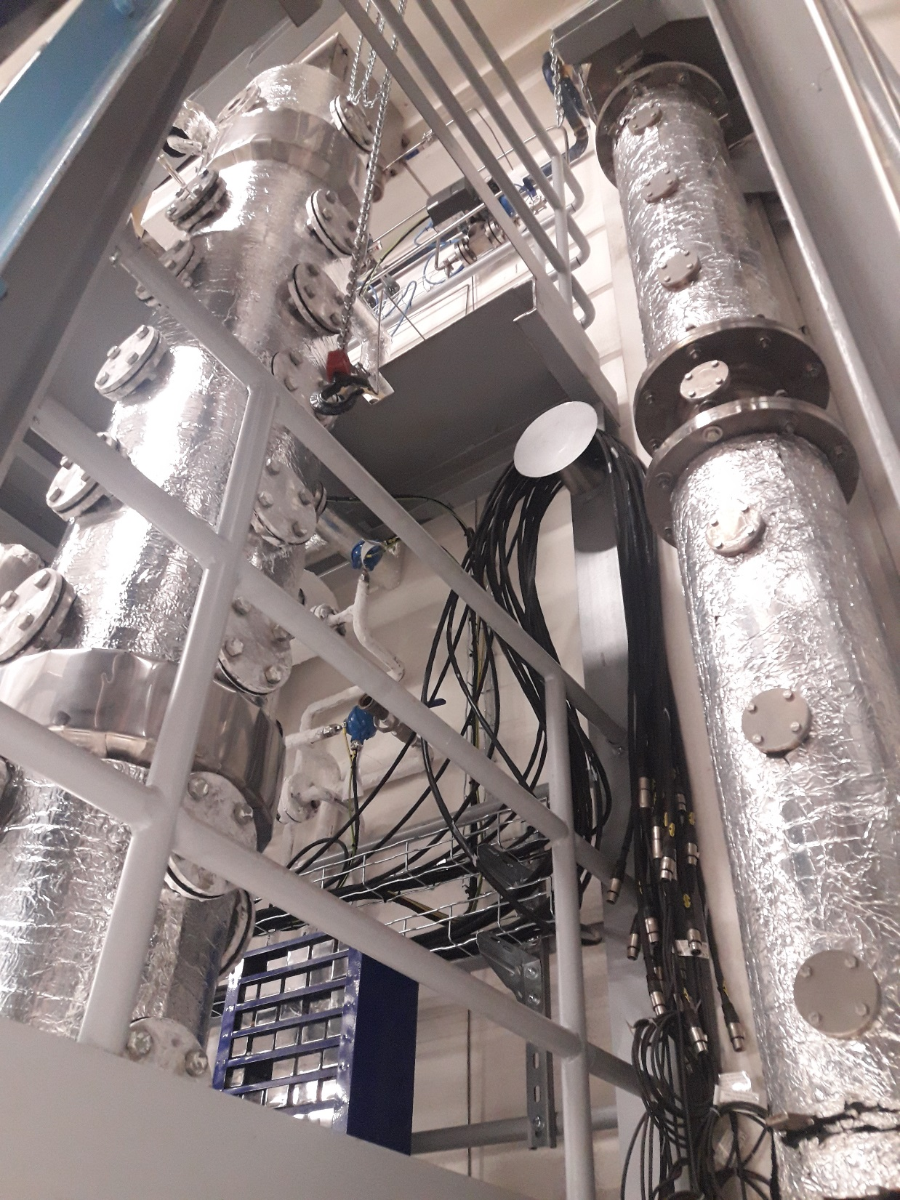
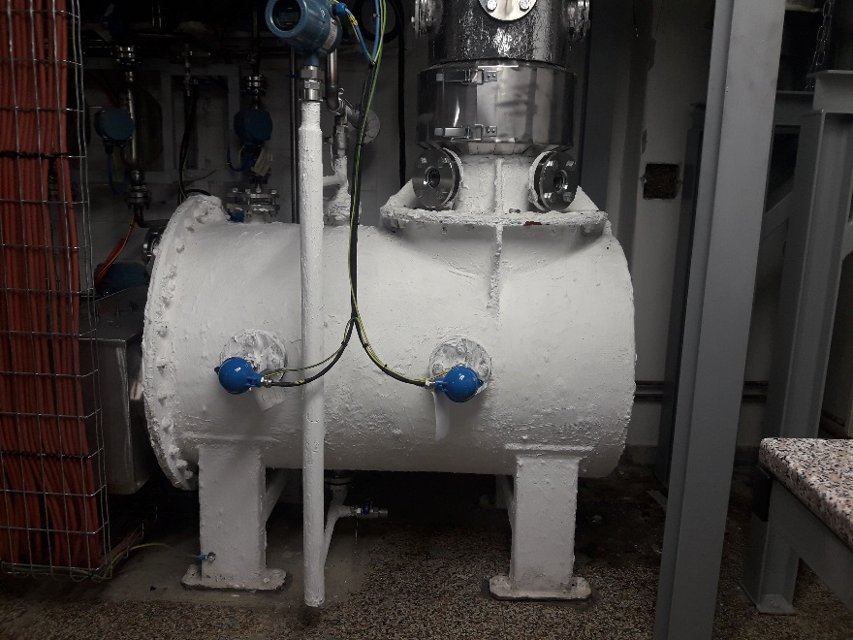
Kolonové aparáty
Laboratoře sdílení
hmoty
Nová kolona
průměru 0,3m
Vařák 250 kW

Slide 5
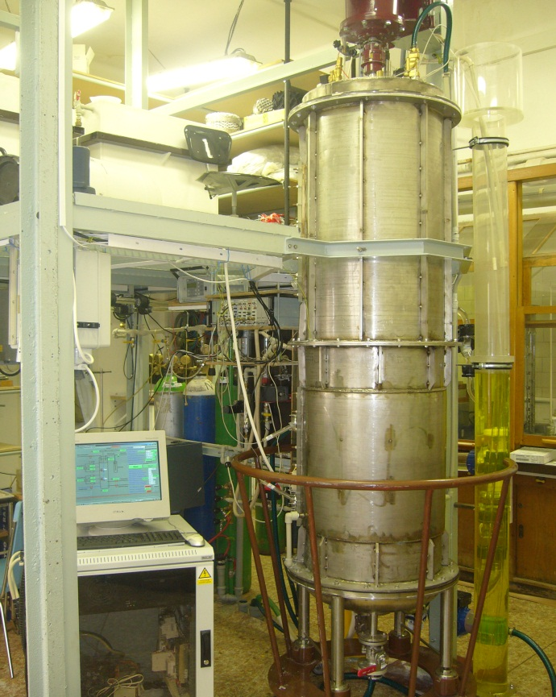
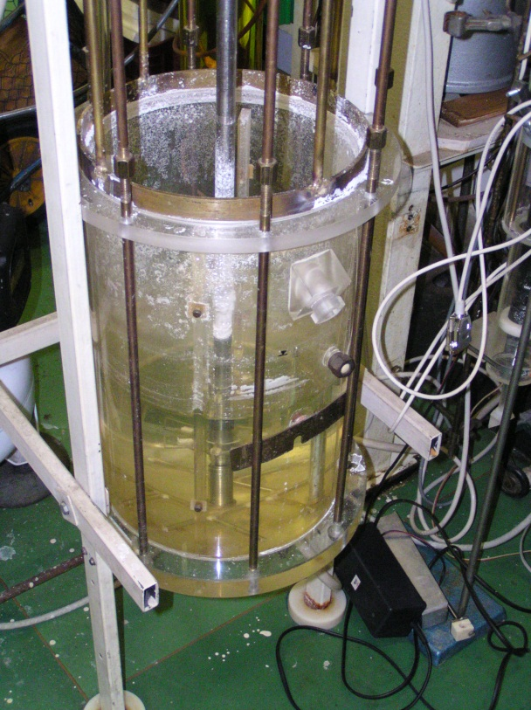
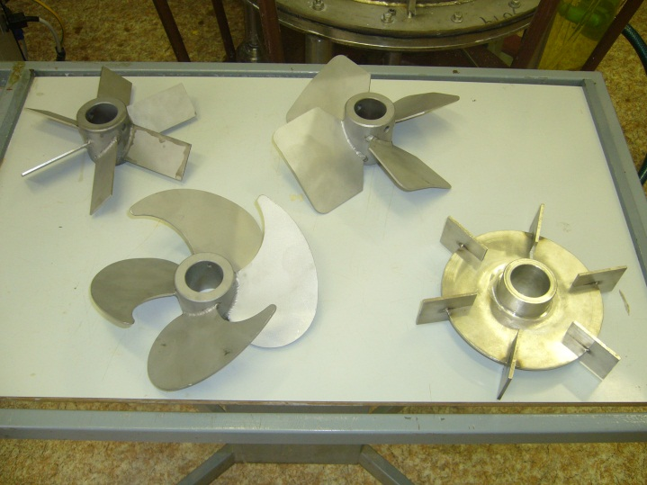
Mechanicky míchané reaktory kapalina-plyn
Laboratoře sdílení hmoty
Cíle výzkumu:
proměření transportních charakteristik: příkon míchadel, intenzita promíchávní fází a intenzita přestupu hmoty mezi plynem a kapalinou = rychlost rozpouštění plynu
nalezení pravidel zvětšování měřítka míchaných aerovaných nádob
metodika výběru vhodného typu míchadel pro daný účel
Pitched Blade
Lightnin A315
Techmix 335
Rushtonova turbina
LABORATORNÍ MĚŘÍTKO
D = 0,29m V_{L} = 57 L
POLOPROVOZNÍ MĚŘÍTKO
D = 0,6m V_{L} = 510 L

Slide 6
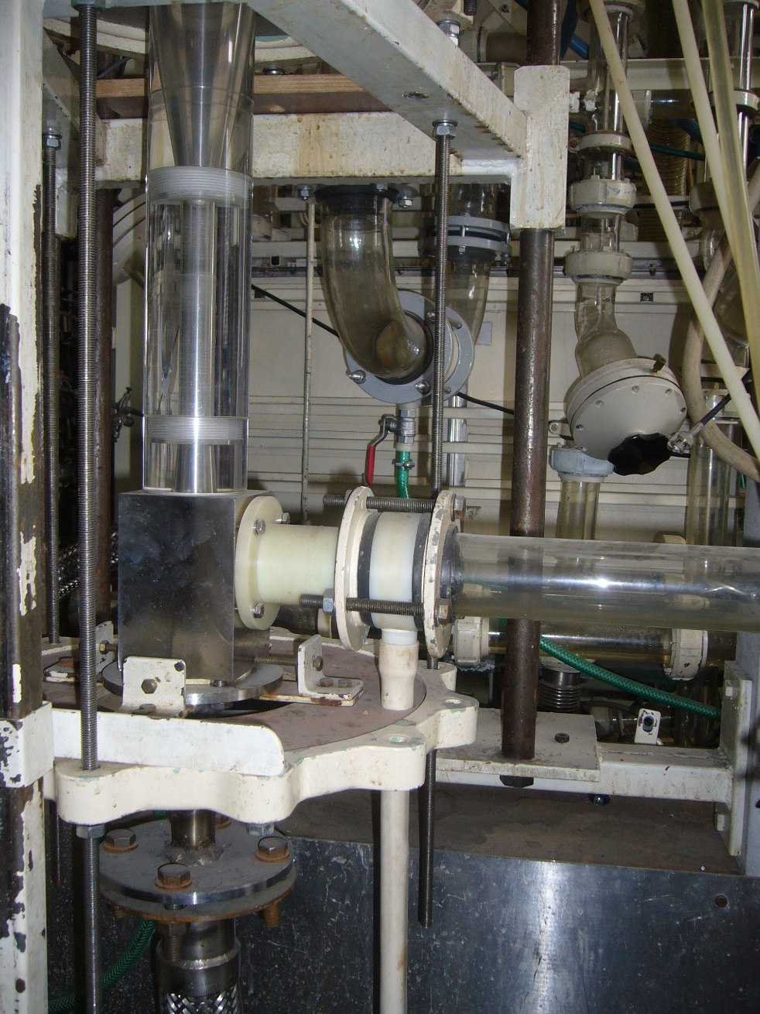
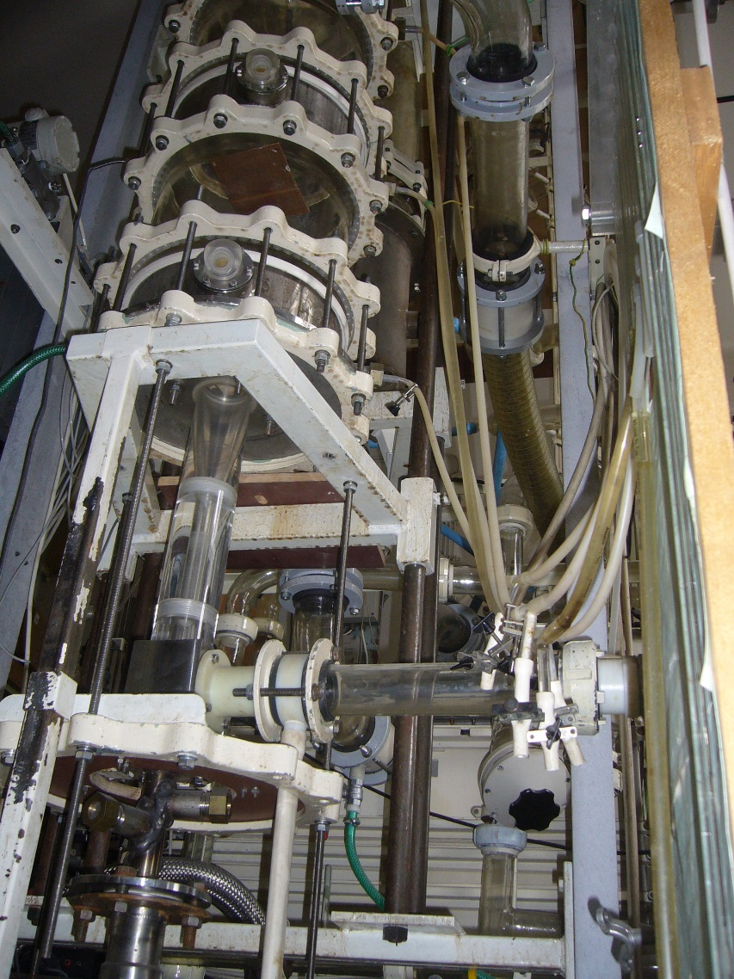
Poloprovozní bublaná kolona s ejektorovým distributorem plynu v Laboratoři sdílení hmoty VŠCHT Praha
Ejektor
Ejektor-
-geometrické
parametry
Spodní část kolony s ejektorem
difuzor
směšovací komora
hnaný plyn
hrdlo
hnací kapalina
sací komora
tryska

Slide 7
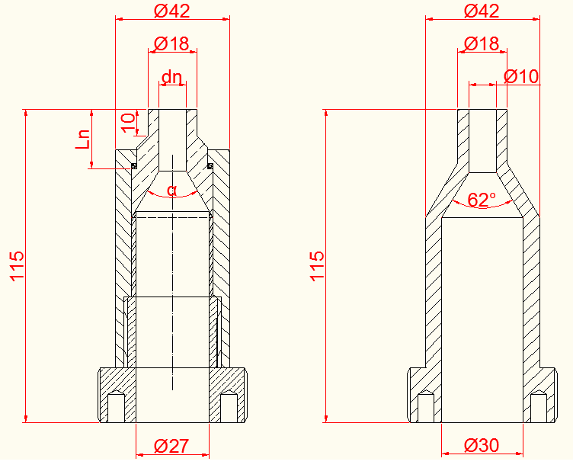
Ejektor-geometrické parametry
difuzor
směšovací komora
hrdlo
Tryska
sací komora
tryska
Laboratoř sdílení hmoty
ÚCHI VŠCHT Praha

Slide 8
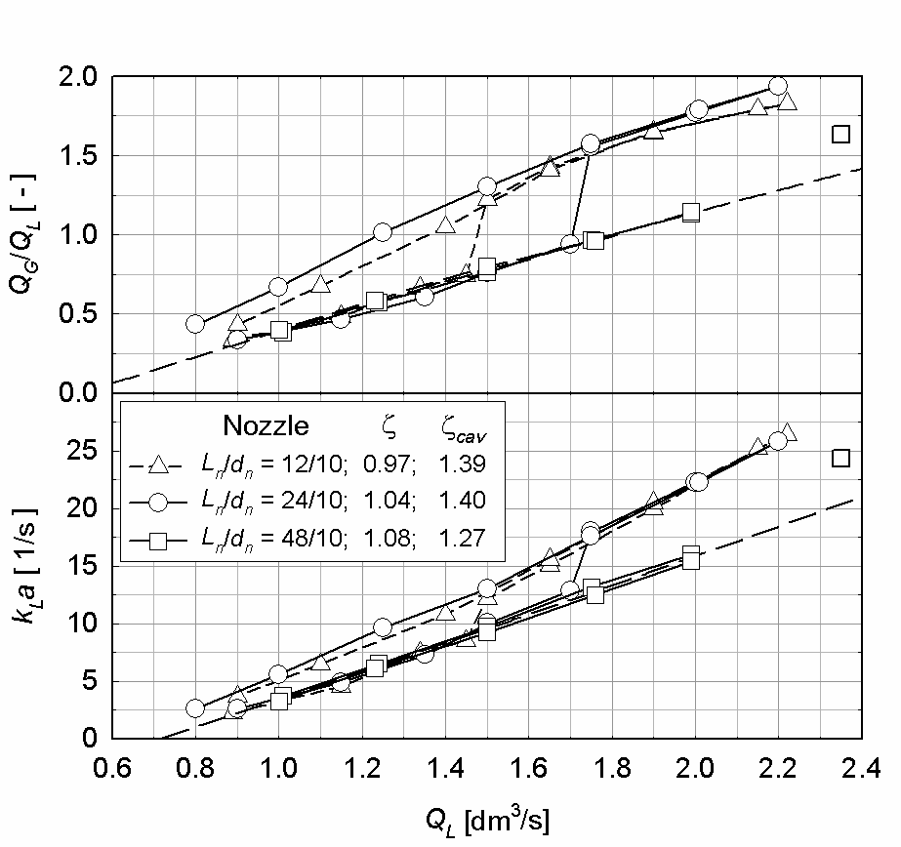
Příklad experimentálních výsledků poloprovozu na VŠCHT Praha
Aplikace:
-zpracování fenolátových louhú DEZA Valašské Meziříčí
-získávání krystalických solí ze zahuštěných minerálních vod
Laboratoř sdílení hmoty
ÚCHI VŠCHT Praha

Slide 9
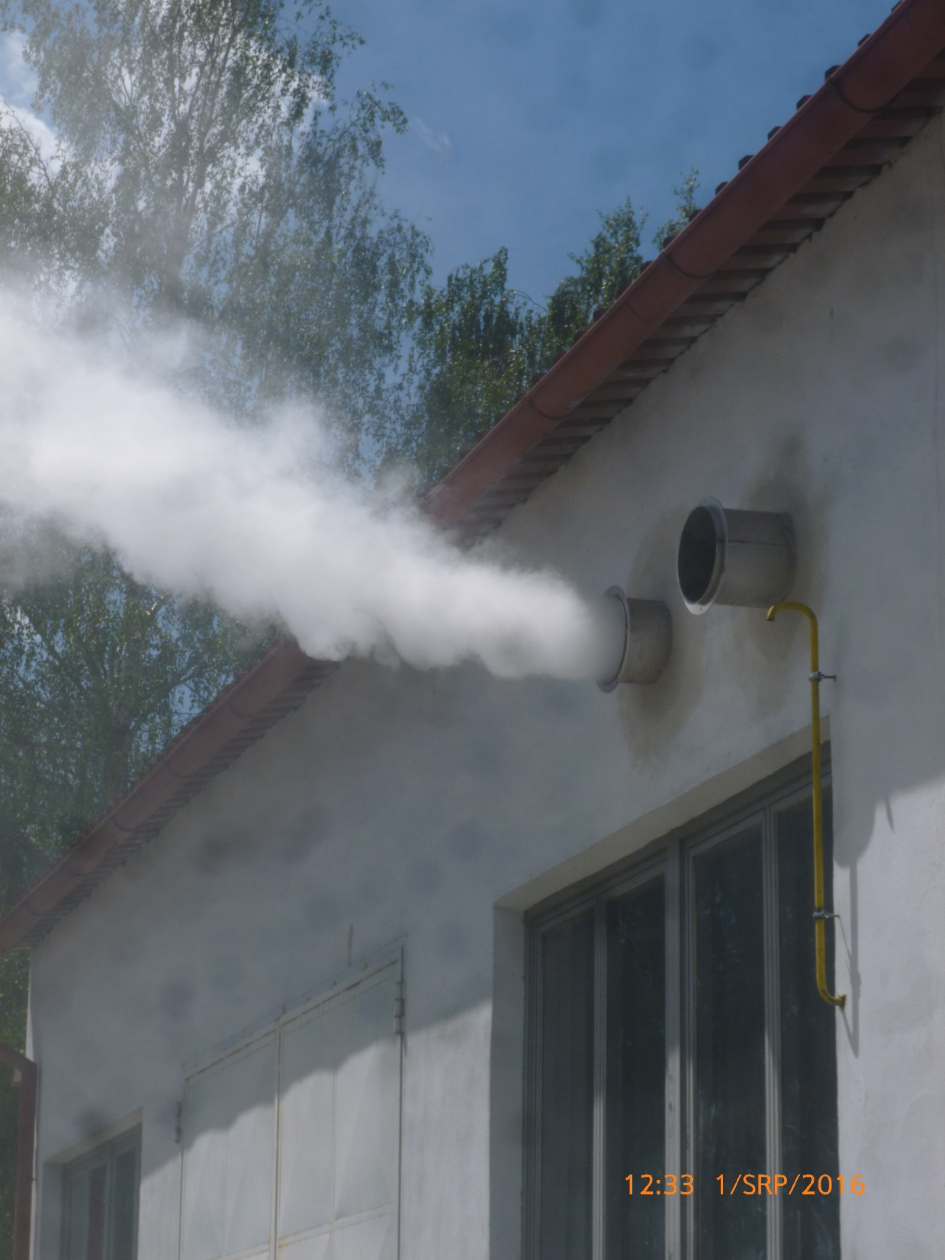
Problém k řešení:
odstranit jemné pevné částice
z odplynu průtoku 0,2 m³/s
skrápěná kolona:
nasazení ejektoru?
(dobré zkušenosti se
salmiakovou mlhou)
Laboratoř sdílení hmoty
ÚCHI VŠCHT Praha

Slide 10
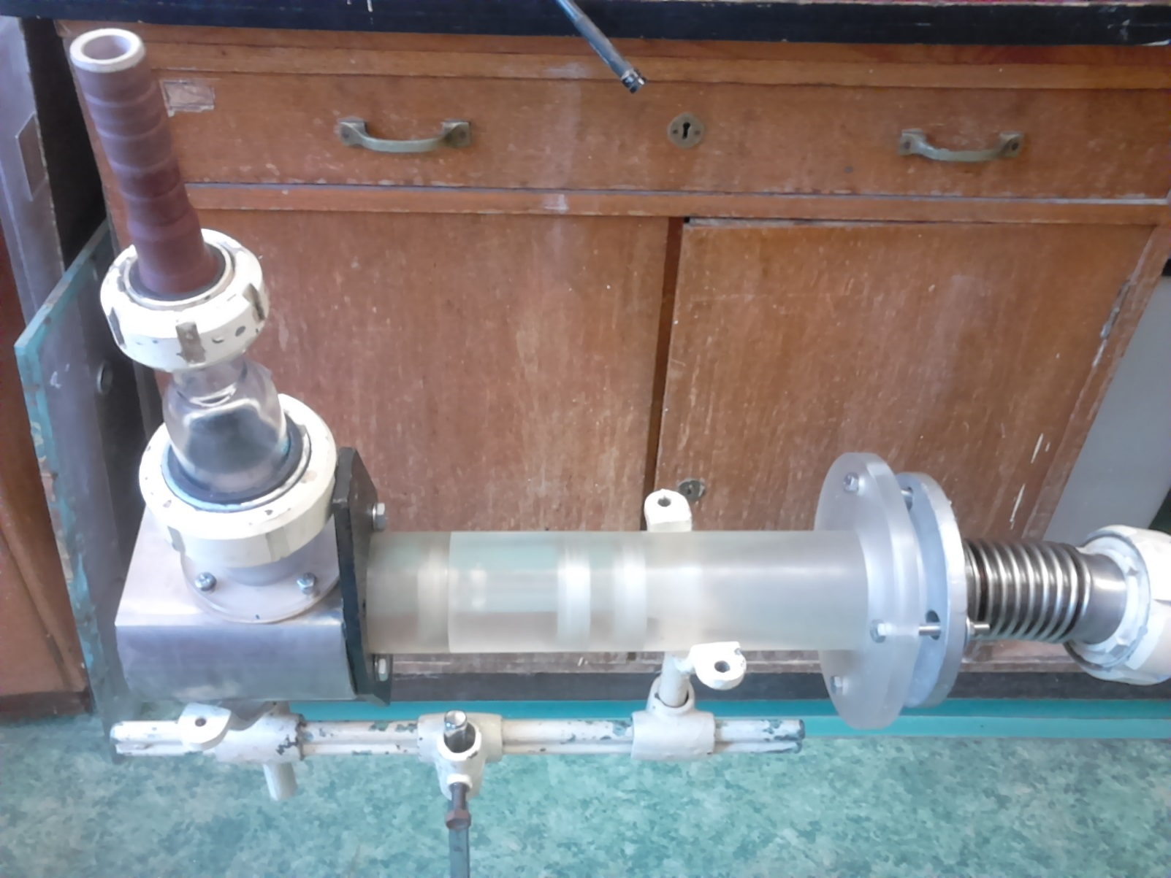
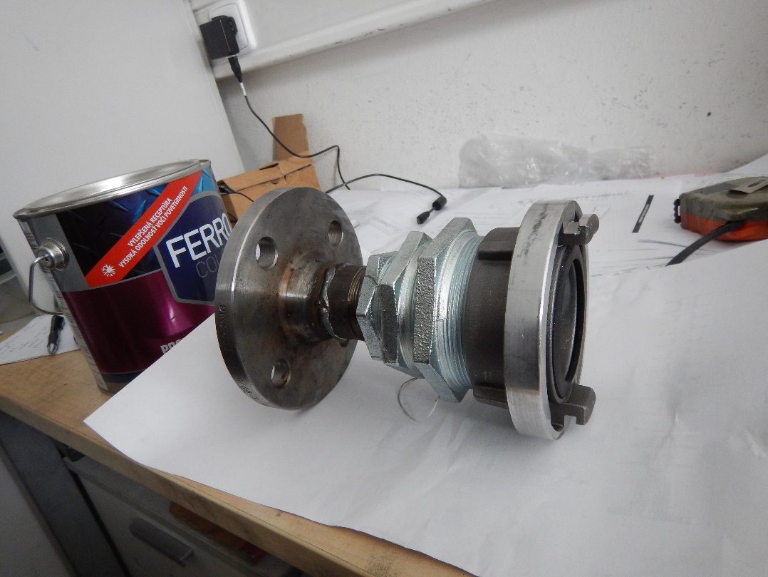
Poloprovozní ejektor Laboratoře sdílení hmoty pro zkoušku v průmyslových podmínkách
Laboratoř sdílení hmoty
ÚCHI VŠCHT Praha

Slide 11
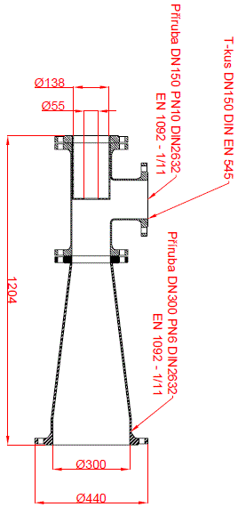
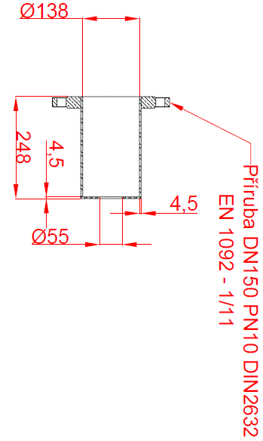
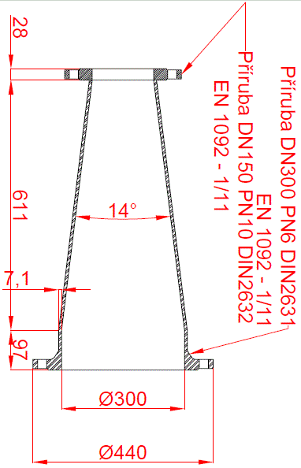
Návrh průmyslového ejektoru
Laboratoř sdílení hmoty
ÚCHI VŠCHT Praha

Slide 12
Realizace průmyslového ejektoru
Laboratoř sdílení hmoty
ÚCHI VŠCHT Praha

Slide 13
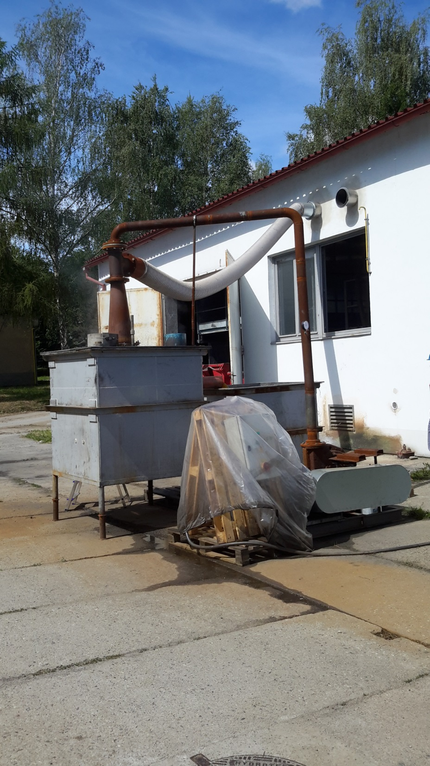
Provizorní uspořádání – zkušební provoz
cirkulace vody
plyn
ejektor
Laboratoř sdílení hmoty
ÚCHI VŠCHT Praha

Slide 14
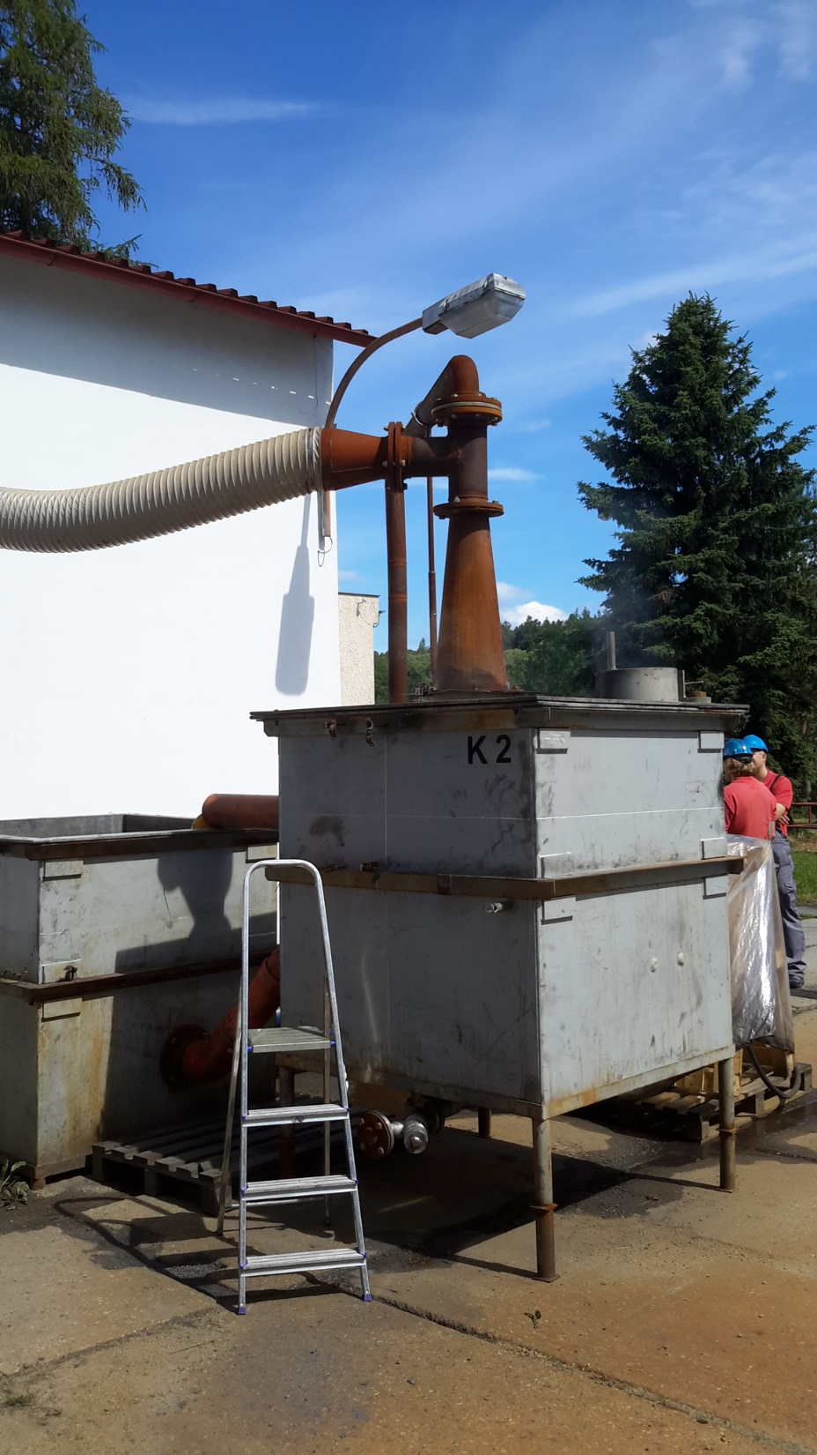
Provizorní uspořádání – zkušební provoz
čištěný odplyn
Laboratoř sdílení hmoty
ÚCHI VŠCHT Praha

